Slide 1






Tanda Baca Coffe & Library
Disusun oleh :
Sri Dwi Ana Melia (2221004)
Muhammad Chairul Wibisono (2221026)
Joko Sugiyanto (2221041)
Muhammad Zukhruful Azkia (2221045)
Andhin Nabila Bilbina (2221049)

Slide 2
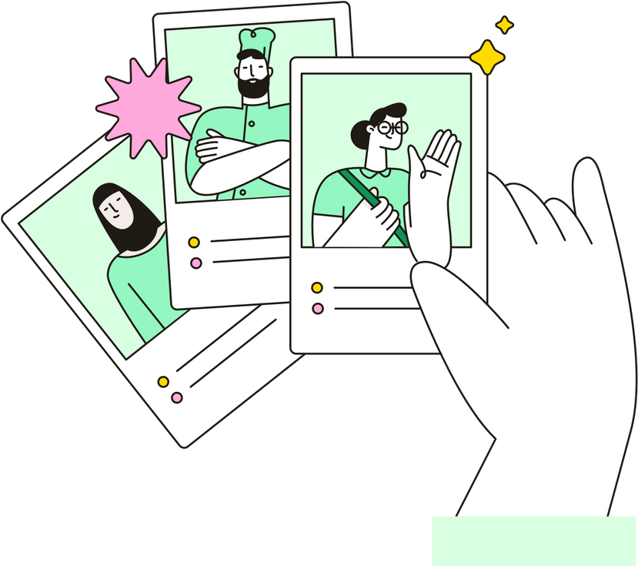
Empathise: Tanda Baca Coffe & Library Profile
Likes
Goals
Mendeskripsikan “Tanda Baca Coffee”.
Membuatkan deskripsi dari Tanda Baca Coffee sang klien semenarik mungkin.
Dapat menampilkan literasi logo
Menampilkan literasi tentang logo Tanda Baca Coffee
Dapat menampilkan promo.
Menampilkan macam-macam menu yang ada disana
Dapat menampilkan event (opsional).
Menyertakan nomor WhatsApp dan ig, untuk mempermudah pelanggan dalam booking tempat.
Dapat menampilkan macam-macam menu yang ada disana.
Dapat menyertakan kontak dan sosial media dari
coffee shop tersebut.

Slide 3

Empathise: A day in the life of our Tanda Baca Coffe & Library
Tanda Baca Coffee & Library di Ruko Tiban Koperasi Blok.E No.10, Batam, mulai dibuka. Barista dan staf mulai menyiapkan ruangan dan peralatan. Aroma kopi mulai tercium dari mesin espresso.
16:00
Pelanggan mulai berdatangan. Ada yang datang untuk bekerja, ada yang datang untuk belajar, dan ada juga yang datang untuk sekedar menghabiskan waktu. Mereka memesan kopi, makanan, atau minuman lainnya.
16:30
Tanda Baca Coffee & Library mulai ramai. Ada yang memili tempat di indoor atau outdoor. Mereka mengobrol satu sama lain, mengerjakan tugas, atau membaca buku
18:00
Tanda Baca Coffee & Library mulai lebih tenang. Ada yang masih mengerjakan tugas, ada yang membaca, dan ada pula yang mulai bersantai.
20:00
Tanda Baca Coffee & Library mulai ditutup. Barista dan staf mulai membersihkan ruangan dan peralatan.
23:00

Slide 4


What problem are we trying to solve for the end-user?
Define
Your challenge
Pemahaman teknis yang terbatas dari klien.
Perubahan kebutuhan yang terus menerus.
Why is this important to them?
Melakukan pertemuan untuk membahas aspek teknis secara rinci, lalu sediakan dokumentasi tambahan seperti format demo proyek dengan guna untuk membantu klien memahami aspek secara teknis.
Tetapkan perubahan kebutuhan yang jelas di awal proyek, dan diskusikan dampak perubahan tersebut terhadap website.

Slide 5

Name ideas
Ideate
Our ideas
Membuat promo
Menampilkan pemateri untuk berdiskusi.
Membuat tampilan warna yang disukai oleh client (coklat, cream, putih).
Tagline ideas
A coffe house that houses books, discussions, even your dreams

Slide 6

Prototype: Our project
https://www.figma.com/file/qBYkjiiSggR2u4cDKX9aj4/Project-Vol-999999999?type=design&node-id=0-1&mode=design&t=m7ErX0IHdpJRYOG2-0

Slide 7


Test
Reactions
Positives
Enter positive feedback here
Enter positive feedback here
Negatives
Enter negative feedback here
Enter negative feedback here
Enter negative feedback here

Slide 8

Thank you for watching

